Slide 1


PREDSTAVITEV ZA OBČINSKE SVETNIKE
Gradnja kanalizacije
v aglomeraciji Zaboršt pri Dolu
Predinvesticijska zasnova | Občina Dol pri Ljubljani | marec 2026
Vir: PIZ, marec 2026

Slide 2
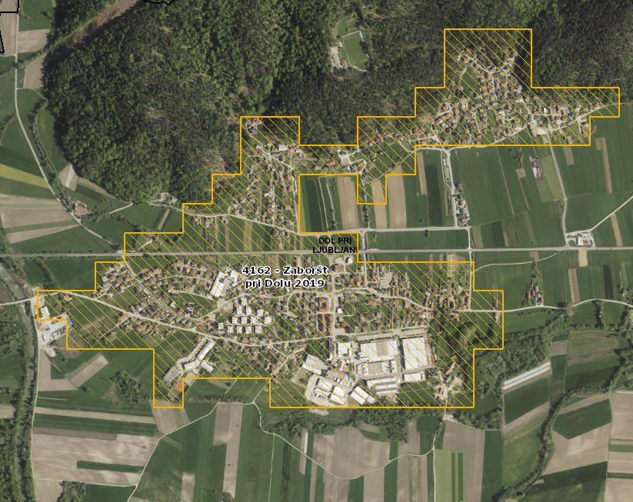
Ključna sporočila
Projekt odpravlja manjkajočo javno kanalizacijo v edini občinski aglomeraciji nad 2.000 PE.
2.131 PE
43,08 %
skupna obremenitev aglomeracije
trenutna priključenost na JKO/ČN
6,3 km
1.263
novih oziroma nadgrajenih cevi
prebivalcev priključenih na javno omrežje
Optimalna varianta: izvedba s sofinanciranjem
Omogoča enak infrastrukturni učinek ob bistveno nižji proračunski obremenitvi občine.
Gradnja kanalizacije v aglomeraciji Zaboršt pri Dolu | PIZ, marec 2026
02

Slide 3
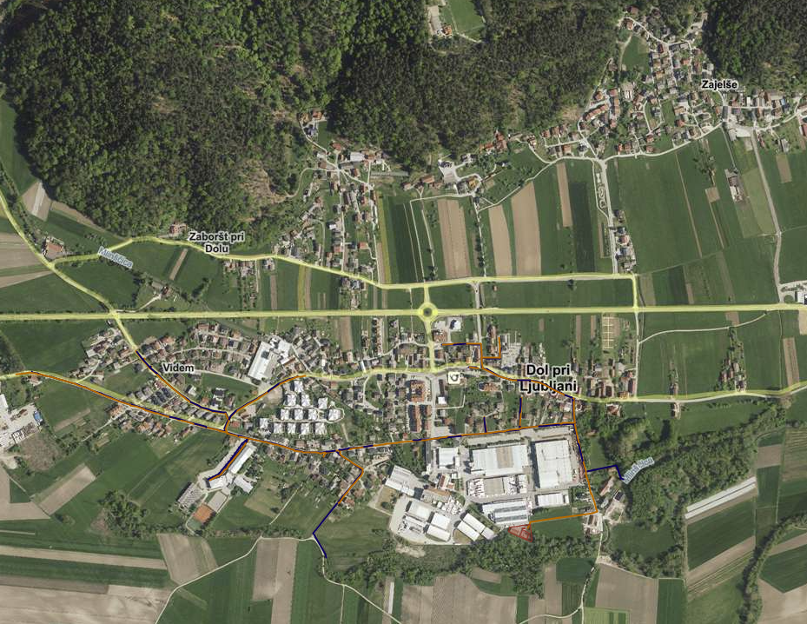
Obstoječe stanje in potreba po investiciji
Aglomeracija Zaboršt pri Dolu danes ne dosega zahtevanega standarda opremljenosti.
• Občina ima 9 aglomeracij; Zaboršt pri Dolu je edina v razredu nad 2.000 PE.
• Del območja je že priključen na javno kanalizacijo in ustrezno čiščenje, del pa še uporablja individualne oziroma neustrezne sisteme.
• Obstoječa ČN Dol ima zmogljivost 4.000 PE in še razpoložljive kapacitete za nadgradnjo sistema.
Priključenost
43,08 %
Brez JKO/ČN
56,92 %
Sporočilo za odločanje
1. Varianta brez investicije ne zagotavlja skladnosti z evropsko in slovensko zakonodajo.
2. Ne odpravlja okoljskih tveganj zaradi neustreznega odvajanja odpadnih voda.
3. Izvedba projekta je za aglomeracijo nad 2.000 PE zakonska obveznost občine.
Gradnja kanalizacije v aglomeraciji Zaboršt pri Dolu | PIZ, marec 2026
03

Slide 4
Namen, cilji in kazalniki
Investicija je usmerjena v izpolnitev zahtev odvajanja in čiščenja komunalne odpadne vode.
• Namen: urediti odvajanje in čiščenje komunalne odpadne vode iz objektov v aglomeraciji.
• Cilj: odprava neskladij v aglomeraciji s skupno obremenitvijo nad 2.000 PE.
• Uskladitev s specifičnim ciljem RSO2.5: dostop do vode in trajnostno gospodarjenje z vodnimi viri.
Kazalnik
Merska enota
Vrednost
RCO31: dolžina novih ali nadgrajenih cevi
km
6,3
RCR42: prebivalci priključeni na javno omrežje
osebe
1.263
Gradnja kanalizacije v aglomeraciji Zaboršt pri Dolu | PIZ, marec 2026
04

Slide 5
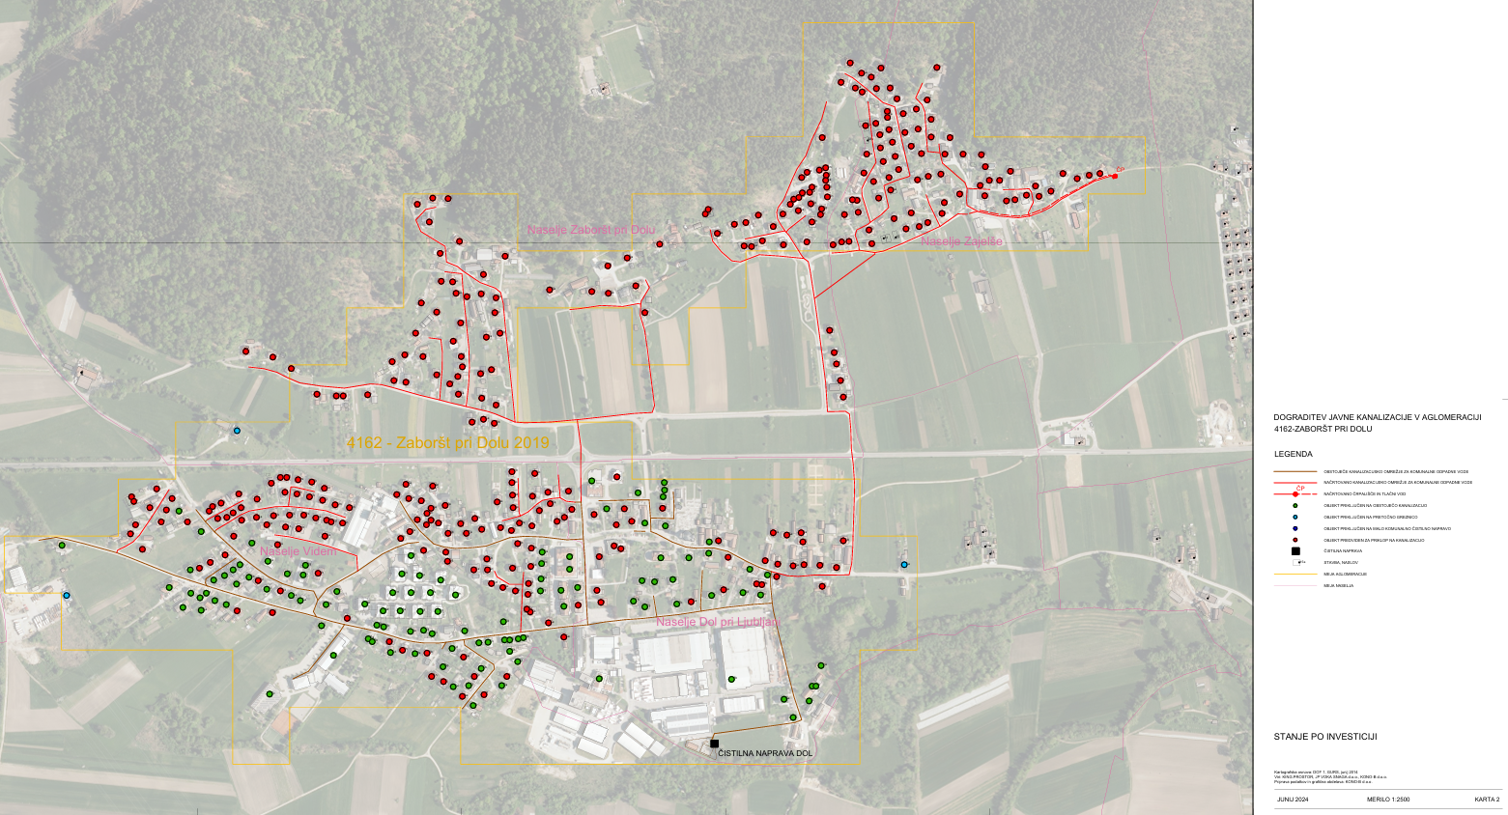
Načrtovan projekt
Izgradnja ločenega kanalizacijskega sistema za komunalno odpadno vodo.
• Območje: Dol pri Ljubljani, Videm, Zaboršt pri Dolu in Zajelše.
• Skupna dolžina novozgrajenega omrežja: 6.303,03 m.
• Omrežje se navezuje na obstoječe oziroma predvidene sisteme, čiščenje pa na ČN Dol oziroma za manjši del na ČN Podgora.
• Projekt omogoča priključevanje objektov, ki danes niso ustrezno priključeni.
Projektni učinek
6,303 m
1.263
novih kanalov na območju aglomeracije
prebivalcev priključenih na sekundarno omrežje
Gradnja kanalizacije v aglomeraciji Zaboršt pri Dolu | PIZ, marec 2026
05

Slide 6
Obseg po območjih
Večina novega omrežja je predvidena na območju Zaboršta in Zajelš.
Predvideni kanali
Dol in Videm
1.019,09 m
Zaboršt in Zajelše
5.283,94 m
Skupaj 6.303,03 m novih kanalizacijskih vodov. Obseg je razdeljen med kanale na območju Dol/Videm ter večji sklop Zaboršt/Zajelše.
Območje
Dolžina
Dol in Videm
1.019,09 m
Zaboršt in Zajelše
5.283,94 m
Gradnja kanalizacije v aglomeraciji Zaboršt pri Dolu | PIZ, marec 2026
06

Slide 7
Obravnavane variante
Tehnični učinek investicijskih variant je primerljiv; razlika je predvsem v virih financiranja in izvedljivosti.
Varianta
Vsebina
Presoja za občino
Brez investicije
Ohrani obstoječe stanje
Ne odpravlja neskladij in ni sprejemljiva kot razvojna rešitev
V1: s sofinanciranjem
Isti infrastrukturni poseg + sofinanciranje KS/RS
Nižja proračunska obremenitev, boljša izvedljivost in ekonomika
V2: z lastnimi sredstvi
Isti infrastrukturni poseg brez zunanjih virov
Višji stroški za občino, daljša izvedba in večje tveganje
Priporočena za nadaljnjo izvedbo: Varianta 1
Razlog: enak fizični učinek, manjša finančna vrzel in ugodnejši ekonomski kazalniki.
Gradnja kanalizacije v aglomeraciji Zaboršt pri Dolu | PIZ, marec 2026
07

Slide 8
Vrednost investicije
Vrednosti so prikazane z DDV; pri sofinancirani varianti je skupna vrednost nižja, proračunska obremenitev pa bistveno nižja.
Postavka
V1: s sofinanciranjem
V2: lastna sredstva
Vrednosti v mio EUR
Stalne cene, skupaj z DDV
6.525.188 EUR
7.460.365 EUR
V1 tekoče
6,69
Tekoče cene, skupaj z DDV
6.686.070 EUR
7.778.686 EUR
V2 tekoče
7,78
Občinski proračun – tekoče cene
2.686.070 EUR
7.778.686 EUR
Razlika proračunske obremenitve
—
+5,09 mio EUR pri V2
V1 občina
2,69
V2 občina
7,78
Ključno: sofinanciranje v V1 zmanjša neposredno proračunsko breme za približno 5,09 mio EUR v primerjavi z V2.
Gradnja kanalizacije v aglomeraciji Zaboršt pri Dolu | PIZ, marec 2026
08

Slide 9
Finančna konstrukcija
Pri varianti 1 sta predvidena Kohezijski sklad in prispevek RS; pri varianti 2 ni zunanjih virov.
3,40 mio EUR
0,60 mio EUR
4,00 mio EUR
Kohezijski sklad
Prispevek Republike Slovenije
Skupaj zunanja sredstva
Vir financiranja
V1 tekoče cene
Delež V1
V2
Kohezijski sklad
3.400.000 EUR
50,85 %
0 EUR
Prispevek RS
600.000 EUR
8,97 %
0 EUR
Občinski proračun
2.686.070 EUR
40,17 %
7.778.686 EUR
Skupaj
6.686.070 EUR
100 %
7.778.686 EUR
Za občinski svet je najpomembnejša razlika: v V1 občina financira približno 40 % tekoče vrednosti projekta, v V2 pa celoten projekt.
Gradnja kanalizacije v aglomeraciji Zaboršt pri Dolu | PIZ, marec 2026
09

Slide 10
Časovni načrt izvedbe
Sofinancirana varianta omogoča zaključek približno dve leti prej.
Aktivnost
Varianta 1
Varianta 2
Časovna razlika
Priprava razpisne dokumentacije
marec 2026
marec 2026
V1
zaključek v 2029
Izvedba javnega naročila
april–maj 2026
april–maj 2026
V2
zaključek v 2031
Izvedba GOI del
junij 2026–oktober 2028
junij 2026–oktober 2030
Uporabno dovoljenje
december 2028
december 2030
Daljši čas izvedbe pri V2 povečuje izpostavljenost tveganjem: cene, javna naročila, izvajalci, proračunska dinamika.
Predaja objekta v uporabo
januar 2029
januar 2031
Gradnja kanalizacije v aglomeraciji Zaboršt pri Dolu | PIZ, marec 2026
10

Slide 11
Učinki projekta in okoljska sprejemljivost
Projekt prinaša pomembne javne koristi, ki niso v celoti izražene v finančnih tokovih.
• zmanjšanje tveganja onesnaževanja tal, površinskih in podzemnih voda;
• višja kakovost bivanja in urejena osnovna komunalna infrastruktura;
• večja zanesljivost izvajanja javne službe odvajanja in čiščenja;
• skladnost z načelom DNSH: brez pomembne škode šestim okoljskim ciljem EU; pozitiven vpliv na vode in preprečevanje onesnaževanja.
Okoljski cilj
Presoja
Trajnostna raba in varstvo vodnih virov
pozitiven vpliv
Preprečevanje onesnaževanja
pozitiven vpliv
Biodiverziteta in ekosistemi
brez pomembnega negativnega vpliva
Gradnja kanalizacije v aglomeraciji Zaboršt pri Dolu | PIZ, marec 2026
11

Slide 12
Finančni in ekonomski kazalniki
Projekt kot javna komunalna infrastruktura ni finančno donosen, je pa družbeno upravičen.
Kazalnik
V1
V2
Ekonomska neto sedanja vrednost (ENPV)
FNPV
-3.247.447 EUR
-3.949.558 EUR
V1
869.351 EUR
FIRR
-0,17 %
-0,93 %
V2
145.317 EUR
ENPV
869.351 EUR
145.317 EUR
EIRR
6,36 %
4,30 %
Razmerje koristi/stroški
B/C
1,2294
1,0349
V1
1,2294
V2
1,0349
Sklep: obe investicijski varianti ustvarjata pozitivno družbeno korist; V1 dosega prepričljivo boljše kazalnike.
Gradnja kanalizacije v aglomeraciji Zaboršt pri Dolu | PIZ, marec 2026
12

Slide 13
Ključna tveganja in obvladovanje
Tveganja so obvladljiva, vendar se pri daljši izvedbi in višji proračunski obremenitvi povečajo.
Tveganje
Možen vpliv
Predviden ukrep
Postopki javnega naročanja
zamuda, ponovitev razpisa
jasen obseg, kakovostna razpisna dokumentacija
Izbor izvajalcev
rok, stroški, kakovost
reference, kadrovski pogoji, stalni nadzor
Proračunska dinamika
zamik izvedbe ali rebalans
zagotovitev virov in realen načrt plačil
Komunikacija z javnostjo
podaljšanje postopkov
pravočasno informiranje in usklajevanje z uporabniki
Poseben poudarek
V1 zmanjšuje izvedbeno in finančno tveganje, ker zagotavlja zunanje vire in krajšo predvideno dinamiko izvedbe.
Gradnja kanalizacije v aglomeraciji Zaboršt pri Dolu | PIZ, marec 2026
13

Slide 14
Primerjava variant in izbor optimalne variante
Multikriterijska analiza daje Varianti 1 vseh 100 točk, Varianti 2 pa 55,8 točke.
Skupina meril
Utež
V1
V2
Skupni rezultat
Finančna merila
30 %
30
13,2
Varianta 1
100
Ekonomska merila
35 %
35
17,6
Varianta 2
55,8
Merila učinka, vzdržnosti in izvedljivosti
35 %
35
25
SKUPAJ
100 %
100
55,8
Zakaj V1?
• boljša finančna izvedljivost
• višja družbena korist
• nižja proračunska obremenitev
• krajša predvidena izvedba
Gradnja kanalizacije v aglomeraciji Zaboršt pri Dolu | PIZ, marec 2026
14

Slide 15
Predlog usmeritve za občinski svet
Predlaga se nadaljnja obravnava in izvedba Variante 1 – izvedba projekta s sofinanciranjem.
• Projekt je okoljsko, razvojno in družbeno utemeljen.
• Odpravlja obstoječa neskladja na področju odvajanja in čiščenja komunalne odpadne vode.
• S sofinanciranjem je za občinski proračun bistveno bolj obvladljiv.
• Omogoča hitrejšo izvedbo in dolgoročno izboljšuje kakovost bivanja v aglomeraciji.
Priporočilo: potrditev PIZ in nadaljevanje priprave investicijskega programa ter postopkov za izvedbo.
Vir: Predinvesticijska zasnova, Gradnja kanalizacije v aglomeraciji Zaboršt pri Dolu, marec 2026

